Slide 1

PHÒNG GIÁO DỤC VÀ ĐÀO TẠO ……….
TRƯỜNG …………..
MÔN TIN HỌC 8
GV:…..
NĂM HỌC: 202... – 202...

Slide 2
KHỞI ĐỘNG

Slide 3

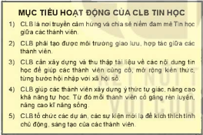

THẢO LUẬN
Em hãy quan sát trang chiếu trong Hình 1 và Hình 2a, 2b. So sánh hai trang chiếu này và đưa ra nhận xét?
Hình 2a
Hình 1
Hình 2b

Slide 4
THẢO LUẬN
* Hình 1: Cách trình bày không có bố cục rõ ràng, thiếu màu sắc, hiệu ứng và kiểu nền, … nên bài trình chiếu thiếu chuyên nghiệp.
Hình 1

Slide 5
THẢO LUẬN
* Hình 2: Cách trình bày có chứa: bố cục rõ ràng, màu sắc, hiệu ứng và kiểu nền, … làm cho bài trình chiếu hài hòa, thống nhất và chuyên nghiệp hơn.
Hình 2a
Hình 2b

Slide 6
HÌNH THÀNH KIẾN THỨC

Slide 7
BÀI 6. SỬ DỤNG CÁC BẢN MẪU TRONG
TẠO BÀI TRÌNH CHIẾU
Sử dụng các bản mẫu để tạo bài trình chiếu
1
Áp dụng các mẫu định dạng trong
bài trình chiếu
2

Slide 8
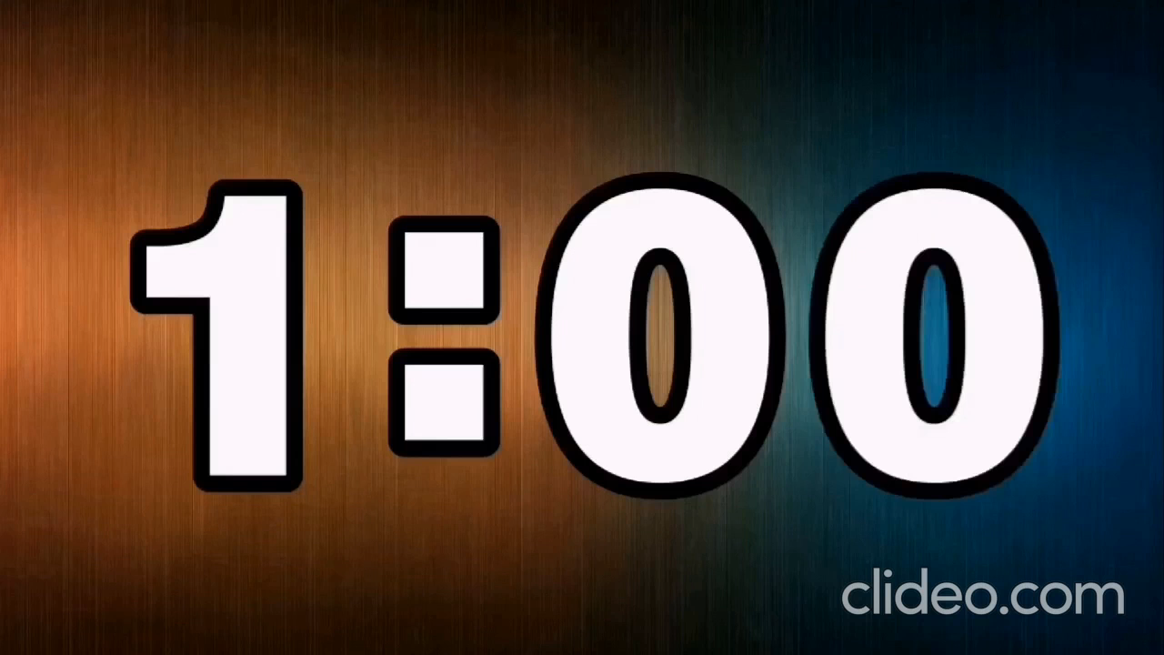
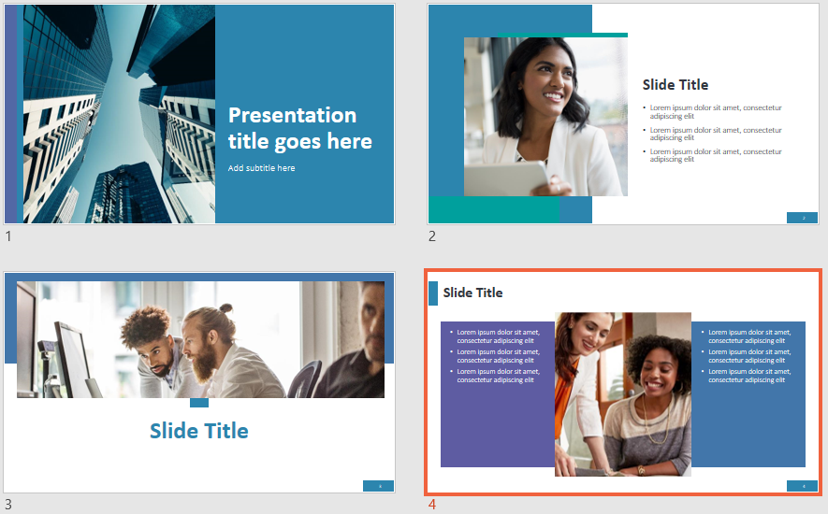
THẢO LUẬN NHÓM
Em hãy quan sát bốn trang chiếu trong Hình 1 (SGK/52). Em có nhận xét gì về màu sắc và nội dung trình bày trên trang chiếu?
Nhận xét: Bốn trang trình chiếu trong Hình 1 là bản mẫu có định dạng sẵn chứa bố cục, màu sắc, phông chữ, hiệu ứng, kiểu nền và cả nội dung.
Hình 1. Bốn trang chiếu của một bản mẫu

Slide 9

BÀI 6. SỬ DỤNG CÁC BẢN MẪU TRONG
TẠO BÀI TRÌNH CHIẾU
1. Sử dụng các bản mẫu để tạo bài trình chiếu
* Quy trình chung tạo bài trình chiếu từ bản mẫu gồm ba bước:
Em hãy nêu các bước để tạo bản mẫu theo bố cục có sẵn?
+ Bước 1: Chọn lệnh File, nháy chuột vào lệnh New.
+ Bước 2: Nháy chuột vào bản mẫu (tìm theo từ khóa).
+ Bước 3: Nháy chuột vào lệnh Create.
* Chú ý: Thay đổi bố cục của trang chiếu: Trên dải lệnh Home, chọn lệnh Layout → nháy chuột vào kiểu bố cục mới.

Slide 10
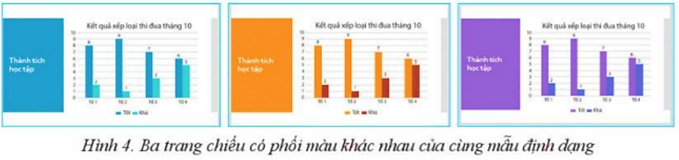
THẢO LUẬN
Em hãy quan sát ba trang chiếu trong Hình 4 trang 53 skg, cho biết những điểm giống và khác nhau của chúng?
Nhận xét:
+ Giống nhau: Ba trang chiếu có cùng mẫu định dạng, bố cục, phông chữ.
+ Khác nhau: Ba trang chiếu có cách phối màu khác nhau

Slide 11
BÀI 6. SỬ DỤNG CÁC BẢN MẪU TRONG
TẠO BÀI TRÌNH CHIẾU
1. Sử dụng các bản mẫu để tạo bài trình chiếu
2. Áp dụng các mẫu định dạng trong bài trình chiếu
Em hãy nêu các bước để tạo bản mẫu theo bố cục có sẵn?
* Để áp dụng một mẫu định dạng cho toàn bài trình chiếu: trên dải lệnh Design ta nháy chuột vào một kiểu trong nhóm lệnh Themes
* Ngoài ra, ta có thể chỉnh màu sắc, phông chữ, hình nền, kích thước các mẫu định dạng: Nháy chọn dải lệnh Design → chọn nhóm lệnh Variants → chọn Customize.

Slide 12



LUYỆN TẬP

Slide 13


4. Cần định dạng văn bản có màu tối trên nền sáng và ngược lại để dễ đọc nội dung.
Trong các câu sau những câu nào đúng:
1. Có thể tìm kiếm và tải từ Internet các bản mẫu theo một mẫu định dạng nhất định.
2. Không thể thay đổi màu sắc và phông chữ của một mẫu định dạng.
3. Không thể thay đổi các hình ảnh trong một bản mẫu.

Slide 14

VẬN DỤNG

Slide 15
Thực hiện bài tập vận dụng vào phiếu học tập ở nhà.
1. Em hãy thay đổi mẫu định dạng của một bài trình chiếu bằng một mẫu định dạng khác.
2. Em lựa chọn bản mẫu tùy thích để tạo bài trình chiếu có nội dung phát động tuần lễ hoạt động hưởng ứng Giờ Trái Đất.

Slide 16

HƯỚNG DẪN VỀ NHÀ
Về nhà xem và học thuộc toàn bộ nội dung bài đã học.
Xem trước bài 7: “Thực hành sử dụng bản mẫu”

Slide 17


BÀI HỌC KẾT THÚC
CHÚC CÁC EM HỌC TỐT!

